Slide 1
DB 1강 -실습내용
kopo 08 김은비

Slide 2
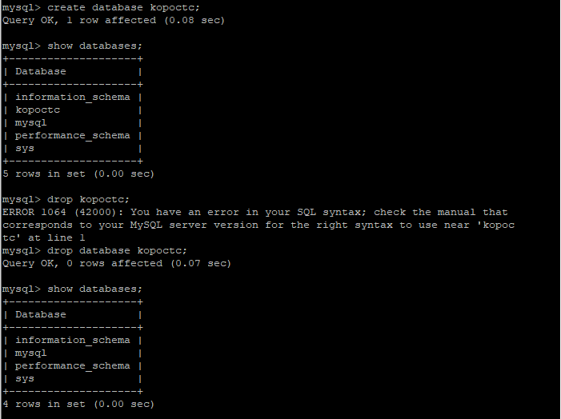
1. 데이터베이스 만들기, 지우기, 보기, 선택
show databases;
현재 데이터 베이스가 어떤 것들이 있는지 리스트업 해주는 명령어
create database dbName;
데이터 베이스를 생성하는 명령어
drop dbName;
데이터 베이스를 삭제하는 명령어

Slide 3
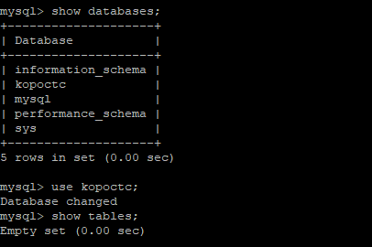
1. 데이터베이스 만들기, 지우기, 보기, 선택
show databases;
현재 데이터 베이스가 어떤 것들이 있는지 리스트업 해주는 명령어
use dbName;
해당 데이터 베이스로 이동
show tables;
사용 중인 데이터베이스 내의 테이블을 리스트업 해주는 명령어로, 새로 막 생성된 db에는 테이블이 없어 Empty로 뜬다.

Slide 4
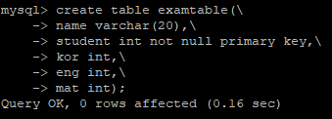
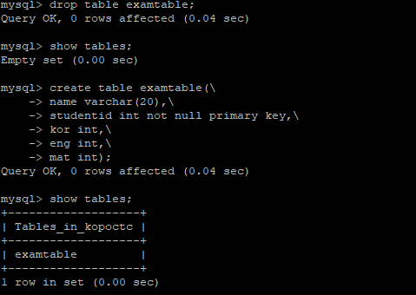
2. 테이블 만들기 지우기 보기
create table tableName(categoryName1 data type1, categoryName2 type2, 3,,,);
테이블을 생성하는 명령어로, 테이블 명과 함께 어떤 데이터 타입을 저장할 건지 설정.
type – int, char, varchar(글자수)
option – not null : 필수로 입력해야하는 데이터
,primary key : 유니크한 데이터의 구분자로 사용 하고 싶은 타입에 설정
drop table tableName;
만들어 놓은 테이블을 통째로 없앰

Slide 5
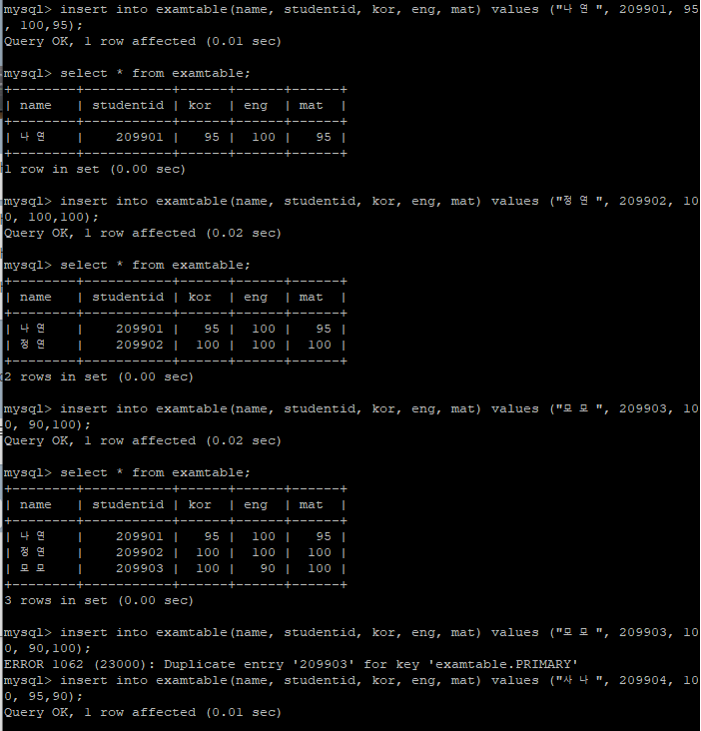
3. 한 테이블에 대하여 자료조회, 입력, 수정, 삭제(1)
insert into tableName(categoryName1, 2, 3,,,) values (value1, 2, 3,,,);
타입에 맞는 데이터를 입력한다.
char, varchar type은 문자열 타입으로 “”로 감싸서 입력해야한다.
select * from tableName;
테이블 내에 있는 모든 데이터를 불러와서 보여주는 명령어

Slide 6
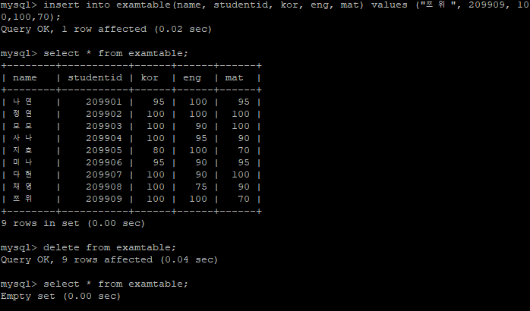
3. 한 테이블에 대하여 자료조회, 입력, 수정, 삭제(2)
delete from tableName;
drop명령어와는 다르게 해당 테이블 내에 있는 데이터만 삭제한다

Slide 7
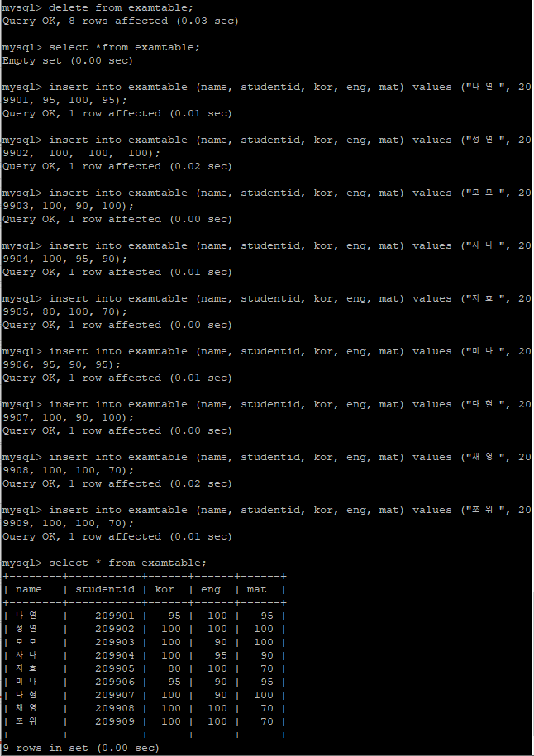
3. 한 테이블에 대하여 자료조회, 입력, 수정, 삭제(3) – 모든 데이터 다시 입력

Slide 8
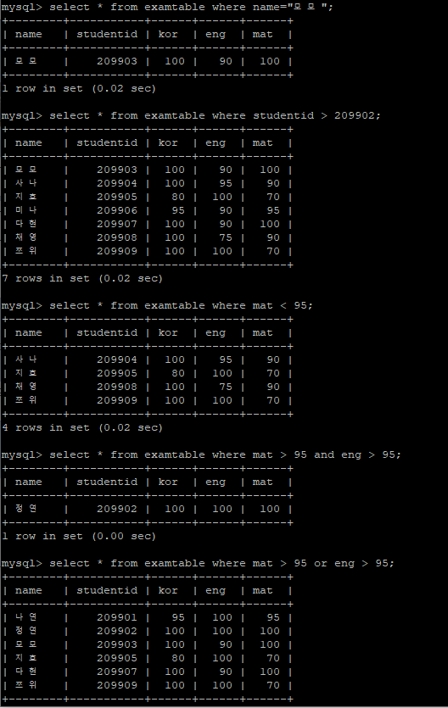
4. 한 테이블에 대하여 자료조회, 입력, 수정, 삭제 – where 조건의 이해(1)
*where 명령어로 조건을 걸어 원하는 데이터만 추출할 수 있다
select * from tableName where name=“”;
name이라는 카테고리의 데이터타입이 문자열타입이기 때문에 “”로 값을 검색하고 해당 값과 같은 테이블 데이터를 모두 불러온다.
select * from talbleName where studentid > 209902;
studentid라는 카테고리의 데이터타입은 숫자형으로 부등호를 통해 비교조건을 줄 수 있다.
select * from talbleName where mat > 95 and(or) eng <100;
and와 or로 여러 개의 값 비교 조건을 걸 수 있다.

Slide 9
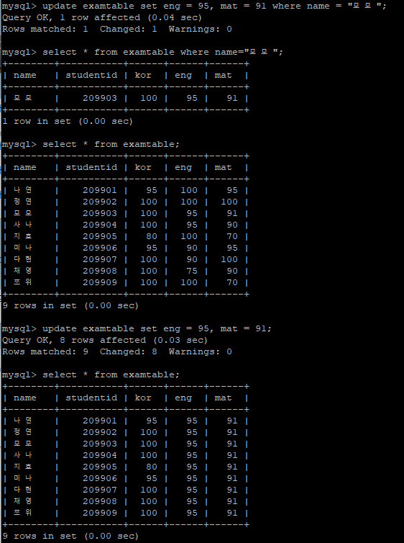
4. 한 테이블에 대하여 자료조회, 입력, 수정, 삭제 – where 조건의 이해(2)
update tableName set eng=95 (where name=“”);
update명령어와 set을 사용하여 테이블 값 내에 원하는 부분의 값을 변경할 수 있다.
이 때, where로 조건을 주지 않으면 해당 카테고리의 값이 일괄로 변경되므로 주의해야한다.

Slide 10
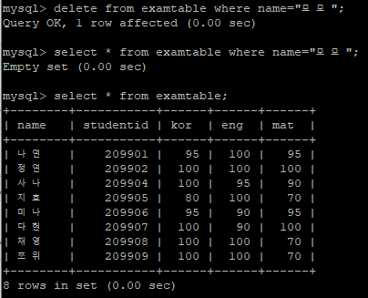
4. 한 테이블에 대하여 자료조회, 입력, 수정, 삭제 – where 조건의 이해(3)
delete from tableName where name=“”;
delete명령어 또한 where조건을 주어 원하는 데이터만 삭제하는 것이 가능하다.

Slide 11
4. 한 테이블에 대하여 자료조회, 입력, 수정, 삭제 – where 조건의 이해(3) : 다 지우고 모든 데이터 다시 입력

Slide 12
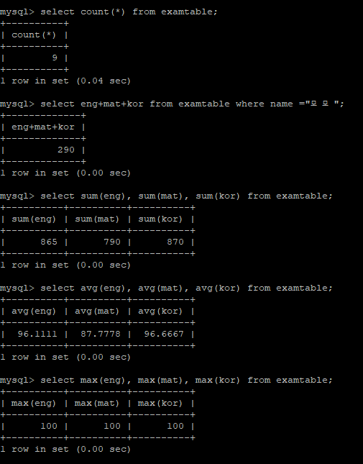
5. 주요함수의 이해
*where 명령어로 조건을 걸어 원하는 데이터만 추출할 수 있다
select count(*) from tableName;
count()는 데이터의 개수를 세는 함수로 *를 넣어 데이터의 모든 개수를 세었다.
+-등의 연산자 사용이 가능하다
select sum(kor) from talbleName;
테이블 내 모든 kor카테고리의 값의 합을 구하는 명령어
avg(), max(), min() 등으로 평균 최대 최소값을 구할 수 있다.

